Slide 1
Penataklasanaan Fisioterapi pada Kanker
Eko Wibowo, S. Ft, M. Fis

Slide 2
Definisi
Kanker adalah penyakit akibat pertumbuhan tidak normal dari sel-sel jaringan tubuh yang berubah menjadi sel kanker.
Tumor adalah kondisi dimana pertumbuhan sel tidak normal sehingga membentuk suatu lesi atau dalam banyak kasus, benjolan di tubuh.

Slide 3
Kanker = tumor ?
tumbuh secara terbatas,
memiliki selubung,
tidak menyebar
bila di operasi dapat dikeluarkan secara utuh sehingga dapat sembuh sempurna.
TUMOR JINAK
TUMOR
TUMOR GANAS (KANKER)
dapat menyusup ke jaringan sekitarnya,
sel kanker dapat ditemukan pada pertumbuhan tumor tersebut.
Berdasarkan jenis sel yang terserang, kanker dapat dibagi menjadi 5 kelompok yaitu:
Karsinoma (jar. Kulit/ terluar organ dalam)
Sarkoma (Jar. Ikat)
Leukemia (Jar. Pembentuk darah)
Limfoma dan Mieloma (sel kekebalan tubuh)
Kanker di otak dan sumsum tulang belakang

Slide 4
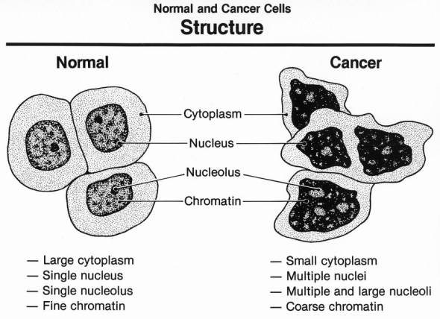
Patologi Anatomi

Slide 5
Faktor Resiko Penyakit Kanker
Faktor Genetik
Faktor Karsinogen, di antaranya yaitu zat kimia, radiasi, virus, hormon, dan iritasi kronis
Faktor Perilaku/Gaya Hidup, diantaranya yaitu merokok, pola makan yang tidak sehat, konsumsi alkohol,
kurang aktivitas fisik.

Slide 6
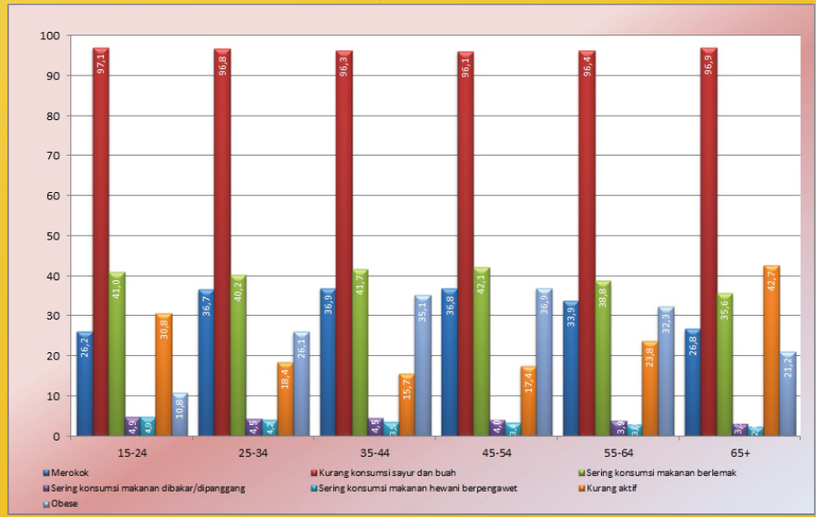
Proporsi Faktor Risiko Penyakit Kanker pada Penduduk Menurut Kelompok Umur Tahun 2013 (source: Depkes RI)

Slide 7
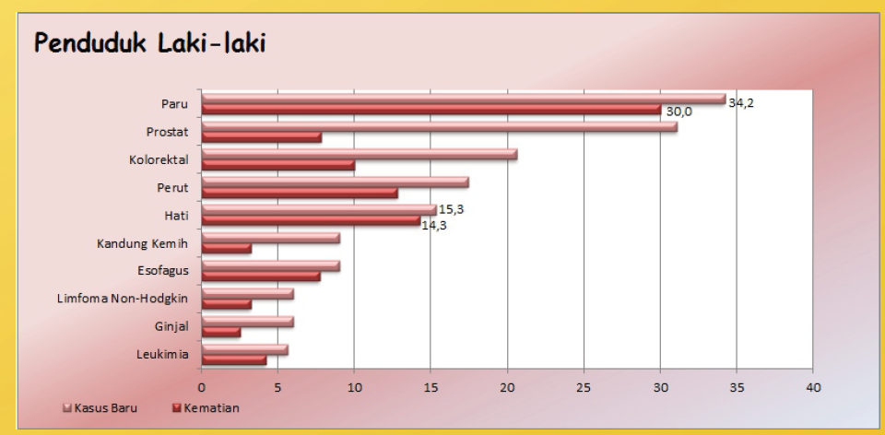
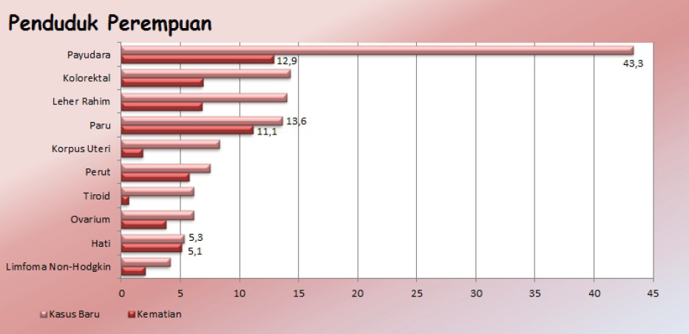
Data penyakit Kanker
Estimasi Persentase Kasus Baru dan Kematian Akibat Kanker pada Penduduk Laki-laki dan
Perempuan di Dunia Tahun 2012
(source: Depkes RI)

Slide 8
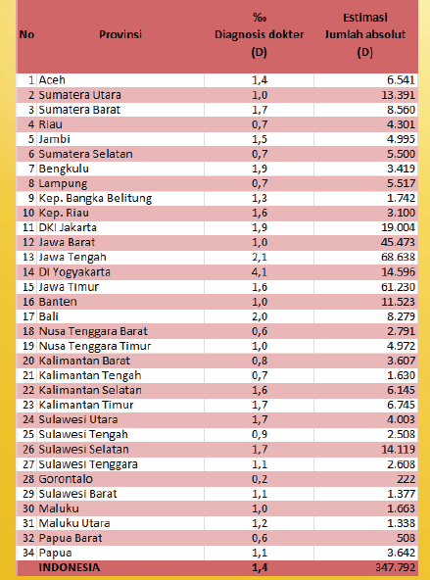
Prevalensi dan Estimasi Jumlah Penderita Penyakit Kanker pada Penduduk Semua Umur Menurut Provinsi Tahun 2013
(source: Depkes RI)

Slide 9
PATOFISIOLOGI

Slide 10
Stadium Kanker
Stadium 1. Menandakan bahwa kanker berukuran kecil dan masih tetap ada di dalam organ tempat kanker bermula.
Stadium 2. Menandakan bahwa kanker belum menyebar ke jaringan di sekitarnya, namun ukuran kanker sudah lebih besar dari stadium 1. Pada beberapa jenis kanker, stadium 2 berarti sel kanker sudah menyebar ke kelenjar getah bening yang paling dekat dengan organ kanker.
Stadium 3. Ukuran kanker sudah lebih besar dari stadium 2 dan sel kanker sudah mulai menyebar ke jaringan atau organ lain, serta ke kelenjar getah bening di sekitar kanker.
Stadium 4. Menandakan bahwa kanker sudah menyebar ke organ atau jaringan lain

Slide 11
Beberapa gejala yang umum yang dialami oleh penderita kanker adalah:
Kelelahan dan merasa lemas.
Perubahan berat badan tanpa dikehendaki, dapat berupa penurunan atau kenaikan berat badan.
Munculnya benjolan atau penebalan yang terasa di bawah kulit.
Perubahan pada kulit, seperti menguning, menggelap, atau memerah. Dapat juga berupa kelainan atau luka yang nyeri dan tidak kunjung sembuh.
Demam dan keringat malam dalam jangka waktu lama.
Perdarahan dan memar yang tidak jelas sebabnya.

Slide 12
Diagnosa Kanker
Pemeriksaan fisik.
Tes laboratorium
Tes pencitraan (imaging test): CT scan, scan tulang, MRI, PET scan, pemeriksaan ultrsound, foto Rontgen, dan lain-lain.
Biopsi.

Slide 13
Pemeriksaan Fisioterapi
CHARTS
C, Chief of complaint,
H, History taking,
A, asymmetry (Observasi ataupun inspeksi dalam keadaan static dan dinamis, Palpasi, Pemeriksaan fungsi gerak dasar)
R, Restriktif adalah mengungkap berbagai jenis limitasi yang dialami penderitas berkaitan dengan patofisiologi tertentu.
T, Tissue impairtment and psychogenic prediction,
S, Specific test atau pemeriksaan spesifik fisioterapi,
Gangguan yang sering terjadi pada penderita kanker berdasarkan studi oleh Lehman et al, 1978 dan studi lainnya,
35% dengan kelemahan umum (general weakness),
30% dengan penurunan kemampuan dalam melakukan aktifitas sehari-hari (activities of daily living, ADL),
30% dengan nyeri, dan
25% dengan kesulitan ambulasi.

Slide 14
Rencana Program Fisioterapi
memberikan pelatihan fungsional,
latihan penguatan,
intervensi khusus untuk meringankan kelelahan karena proses pengobatan,

Slide 15
Modalitas dan Intervensi
Modalitas | Tujuan | Bentuk Modalitas
Fisik | Meningkatkan ekstensibilitas jaringan Mempercepat penyembuhan luka Modulasi rasa nyeri Mengurangi pembengkakan dan inflamasi jaringan lunak Remodeling jaringan parut Merawat kerusakan pada kulit | Krioterapi: bantalan es, masase es, semprotan vapocoolant Hidroterapi: contrast baths, pools, whirlpool tanks Cahaya: infra merah, laser, UV Suara: fonoforesis, ultrasound Termoterapi: dry heat, bantalan panas, parafin
Mekanik | Memperbaiki sikulasi Meningkatkan lingkup gerak sendi Modulasi rasa nyeri Mengurangi edema Stabilisasi bagian yang membutuhkan penopang | Kompresi: kompresi bandage, kompresi garmen, taping, alat kompresi vasopneumatik Gravity-assisted compression device: standing frame, tilt table Continuous passive motion device Traksi: intermiten, posisional, sustained

Slide 16
Modalitas dan Intervensi
Elektroterapeutik | Membantu latihan fungsional Membantu dalam menghasilkan kekuatan otot dan kontraksi Mengurangi aktifitas otot yang tidak diinginkan Mempercepat penyembuhan luka terbuka dan jaringan lunak Mempertahankan kekuatan otot setelah operasi Modulasi rasa nyeri Mengurangi pembengkakan dan inflamasi jaringan | Biofeedback Iontoforesis Stimulasi elektrik: EMS, FES, NMES, TENS
Exercise |  | Strengthening Aerobik ROM dan fleksibilitas Chest physical therapy Latihan koordinasi dan keseimbangan

Slide 17
Modalitas dan Intervensi
Nutrisi |  | Terapi diet oral Nutrisi enteral Nutrisi parenteral
Depresi, ansietas dan psikososial |  | Terapi psikologis/psikiatrik Layanan pekerja sosial Layanan pastoral
Paliatif | Memberikan dukungan hidup dan mengurangi ketidaknyamanan Meningkatkan sisa kualitas hidup dan memungkinkan pasien untuk hidup sepenuhnya dan senyaman mungkin Mempersiapkan mental keluarga atas kemungkinan kehilangan | Kontrol gejala Dukungan nutrisional Dukungan psikososial Dukungan spiritual
Komplementer | Membantu mengurangi gejala | Masase Akupuntur Hipnosis Terapi relaksasi Meditasi Terapi musik

Slide 18
Rencana Evaluasi Program dan Reevaluasi Program
Nyeri sendi dilhat dari pemberian latihan (VAS/VRS/ mimik wajah)
Weakness/ Atropi otot dan perkembangan Motori Developmental (MMT/Goniometer)
Fatigue dan Dyspnea dengan pemberian Breathing exercise yang bertingkat

Slide 19
Edukasi
edukasi pasien mengenai tanda-tanda yang harusdiwaspadai/ self-monitor
edukasi pasien tentang dampak dari kekambuhan dan efeknya pada fungsi tubuh
edukasi pasien dan keluarga mengenai latihan mobilitas,gerak mekanik tubuh yang benar dan alat bantu

Slide 20
SUMBER
Cancer Statistics, 2018 by Rebecca L. Siegel, MPH1; Kimberly D. Miller, MPH2; Ahmedin Jemal, DVM, PhD
International Journal of Cancer and Clinical Research- Commited to Ensure Quality Publication in Cancer Research, 2014 by Sulma I. Mohammed
Patogenesis, Diagnosis, dan Penatalaksanaan Tromboemboli Vena pada kanker, 2013 by Andree Kurniawan
Infodatin, Pusat Data dan Informasi Kementerian Kesehatan RI
Aerobic exercise as therapy for cancer fatigue, 1998 by Fernando Dimeo; Brigitta G. Rumberger; Joseph Keul
http://ansharphysio.blogspot.com/p/artikel.html
Hubungan Dukungan Sosial Terhadap Pengobatan Kanker Payudara Di Yayasan Kanker Wisnuwardhana by Kevin Patar Aruan
Tatalaksana Rehabilitasi Pada Pasien Kanker by Banpanas Ikfr

Slide 21
Terima Kasih

